Slide 1
Русский язык
10
класс
Правописание глаголов

Slide 2
Сегодня на уроке мы
научимся правильно писать глаголы с не,
запомним основные правила правописания глаголов,
научимся определять 1 и 2 спряжение глаголов и грамотно спряжать глаголы.
Узнаем о разноспрягаемых и особоспрягаемых глаголах

Slide 3
Проверим упражнение 9(стр.67)
Восстановите предложения, употребив глаголы в настоящем времени. Можно ли сказать, что это «историческое» настоящее время?
1. В 1441 году известный историк Абд-ар Раззак Самарканди путешествует по Индии по приказу Шахруха. 2. Хондемира, как и его знаменитого деда Мирхонда, интересует история Тимуридов. 3. Всю свою жизнь великий исламский учёный аль Бухари исследует предания о жизни пророка. 4. Шарафаддин Язди не раз беседует с Шахрухом о походах Тимура. 5. Книга «Зафар-наме» рисует идеальный образ правителя Самарканда. 6. Известный историк-искусствовед Галина Пугаченкова рекомендует молодым специалистам изучать архитектуру Тимуридов.

Slide 4
Запомните!

Slide 5
Запомните!
Слова надо, нужно, можно, нельзя сочетаются с глаголами в неопределённой форме. В глаголах неопределённой формы всегда пишется мягкий знак: любить, беречь, радоваться.

Slide 7
-тся -ться

Slide 8
Упражнение 1
В стихотворении Н. Рыленкова найдите глаголы в неопределённой форме. Спишите, вставляя пропущенные буквы.

Slide 9
На доброе слово
Не надо скупиться.
Сказать это слово –
Что дать напиться.
Колется — безл., 3 л. ед. ч. от гл. колоться, несов. касаться чем-либо острым, причиняя боль.
Говорится, когда хочется что-то сделать, но страшно, потому что это связано с какой-то опасностью, с риском.
Со словом обидным
Нельзя торопиться,
Чтоб завтра
Себя самого не стыдиться.

Slide 10
Запомните!

Slide 11
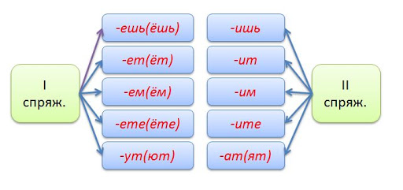
Спряжение глаголов
Изменение глаголов по лицам и числам называется спряжением. У глаголов первого спряжения в личных окончаниях гласные е (ё) и у (ю) поёшь, поёт, поём, поёте; поют. У глаголов второго спряжения в личных окончаниях гласные и и а (я) стоишь, стоит, стоим, стоите, стоят.

Slide 12
II спряжение
I спряжение
Все глаголы на -ить относятся ко второму спряжению: ходить – ходишь, ходим, ходят. Исключение – глаголы первого спряжения брить, стелить. Ко второму спряжению относятся также глаголы гнать, держать, дышать, слышать; смотреть, видеть, ненавидеть, вертеть, терпеть, обидеть, зависеть.

Slide 13
Упражнение 2
Запишите глаголы по образцу. Не забывайте про глаголы исключения. По словарю объясните разницу между синонимами. Составьте 3 предложения.
Воображать (-ать, 1 спр.) – ты воображаешь, они воображают; мечтать, фантазировать, выдумывать.
Смотреть, видеть, глядеть, рассматривать. Спорить, возражать, противоречить, протестовать.
Говорить, разговаривать, беседовать, болтать.

Slide 14
Упражнение 2
По словарю объясните разницу между синонимами. Составьте 3 предложения.
Воображать (-ать, 1 спр.) – ты воображаешь, они воображают; мечтать (-ать, 1 спр.) – ты мечтаешь, они мечтают; фантазировать (-ать, 1 спр.) – ты фантазируешь, они фантазируют; выдумывать (-ать,1спр.) – ты выдумываешь, они выдумывают .

Slide 15
Упражнение 2
Смотреть (-еть, глагол искл., 2 спр.) – ты смотришь, они смотрят; видеть (-еть, глагол искл.,2 спр.) - ты видишь, они видят; глядеть
(-еть, глагол искл., 2 спр.) – ты глядишь, они глядят; рассматривать(-ать, 1 спр.) – ты рассматриваешь, они рассматривают.

Slide 16
Упражнение 2
Спорить (-ить, 2 спр.) – ты споришь, они спорят; возражать (-ать, 1 спр.) – ты возражаешь, они возражают; противоречить (-ить, 2 спр.) – ты противоречишь, они противоречат;
протестовать (-ать, 1 спр.) – ты протестуешь, они протестуют.

Slide 17
Упражнение 2
Говорить (-ить, 2 спр.) – ты говоришь, они говорят; разговаривать (-ать, 1 спр.) – ты разговариваешь, они разговаривают; беседовать (-ать, 1 спр.) – ты беседуешь, они беседуют; болтать (-ать, 1 спр.) – ты болтаешь, они болтают.

Slide 18
Запомните!
Глаголы 2 лица в единственном числе
имеют окончание -ешь/-ишь:
мечтаешь, споришь.

Slide 19
Упражнение 3
Составьте по пословицам высказывания, адресованные другу. Объясните правописание окончаний глаголов.– Образец: За недобрым пойдёш... – худого наберёш... . Мансур, если ты за недобрым пойдёшь, то худого наберёшь.
1. Поживёш... – увидиш... , подождёш... – услышиш... . 2. Сонливого не разбудиш... , ленивого не заставиш... . 3. Не всегда говори, что знаеш... , но всегда знай, что говориш... . 4. В умной беседе ума наберёш...ся, в глупой и свой растеряеш... . 5. Потерянного времени не вернёш... . 6. Правды не скроеш... .

Slide 20
Упражнение 3
1. Анвар, если ты с моё поживёшь – то увидишь , подождёшь – услышишь. 2. Азиз, сонливого не разбудишь, ленивого не заставишь. 3. Зафар, не всегда говори, что знаешь, но всегда знай, что говоришь. 4.Рустам,если ты в умной беседе ума наберёшься, то в глупой и свой растеряешь.
5. Ильхом, если ты потеряешь время, то не вернёшь его. 6. Ислом, правды не скроешь.

Slide 21
Кашу маслом не испортишь ( погов.) — что-л. хорошее не помешает и в большом количестве.
Вo‘tqani sariyog‘ bilan buzolmaysiz.

Slide 22
Упражнение 4
Запишите русские пословицы, употребив глаголы в повелительном наклонении по образцу. Есть ли в родном языке похожие пословицы? Образец: С людьми (советуешься), а своего ума не (теряешь). – С людьми советуйся, в своего ума не теряй.
1. Семь раз (отмеришь), один раз (отрежешь). 2. Не (будешь) овцой, так и волк не съест. 3. Век (живёшь), век (учишься). 4. Сначала (подумаешь), а потом (говоришь). 5. За правое дело (стоишь) смело. 6. Не (сидишь) на печи – будешь есть калачи. 7. Сегодняшнее дело не (откладываешь) на завтра.

Slide 23
Упражнение 4
1. Семь раз отмерь, один раз отрежь. 2. Не будь овцой, так и волк не съест. 3. Век живи, век учись. 4. Сначала подумай, а потом говори. 5. За правое дело стой смело. 6. Не сиди на печи – будешь есть калачи. 7. Сегодняшнее дело не откладывай на завтра.

Slide 24
В глаголах повелительного наклонения пишется суффикс й, и
или ь (мягкий знак).
Принеси, помогите; сделай, помогайте; отрежь, оставь.

Slide 25
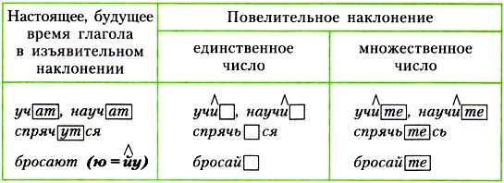

Slide 27
Упражнение 5
Вставьте пропущенные глаголы хотеть и бежать в нужной форме. Правильно пишите личные окончания глаголов.
1. Поступай, как … . 2. Спортсмены … к финишу. 3. После окончания школы брат … поступить в институт. 4. Не … ли вы почитать журнал? 5. Если … быть здоров, закаляйся. 6. Если вы … знать больше – читайте книги. 7. Сегодня мы … кросс. 8. Люди всей планеты … жить в мире.

Slide 28
Упражнение 5
1. Поступай, как хочешь . 2. Спортсмены бегут к финишу. 3. После окончания школы брат хочет поступить в институт. 4. Не хотите ли вы почитать журнал? 5. Если хочешь быть здоров, закаляйся. 6. Если вы хотите знать больше – читайте книги. 7. Сегодня мы бежим кросс. 8. Люди всей планеты хотят жить в мире.

Slide 29
Словарная работа
зерцало = зеркало
приличный – odobli, tartibli
откликаться – javob bermoq
воздержаться – o‘zini tiymoq
держаться в обществе – odamlar orasida o‘zini tutish
содержать – boqmoq
чавкать – chapillatmoq

Slide 30
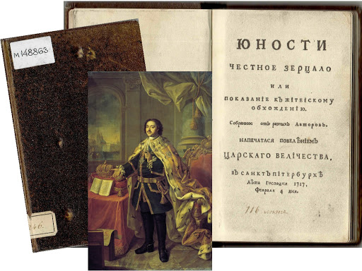
Первый учебник русского этикета был составлен по приказу Петра I в 1717 году. Книга «Юности честное зерцало» давала советы молодым дворянам, как нужно держаться в обществе: «Никто себя сам много не хвали. Ожидай, пока другие со стороны похвалят.

Slide 31
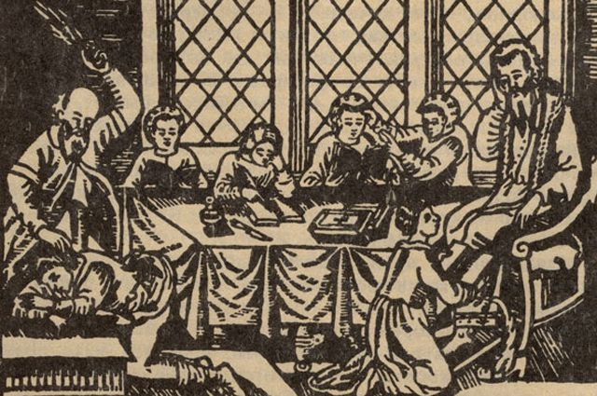
Не облизывай пальцы. Над едою не чавкай, не проглотив куска, не говори. Около своей тарелки не делай заборы из костей, хлеба и прочего. В еде не усердствуй. Лучше воздержись, чем недоеденное оставлять на тарелке».

Slide 32
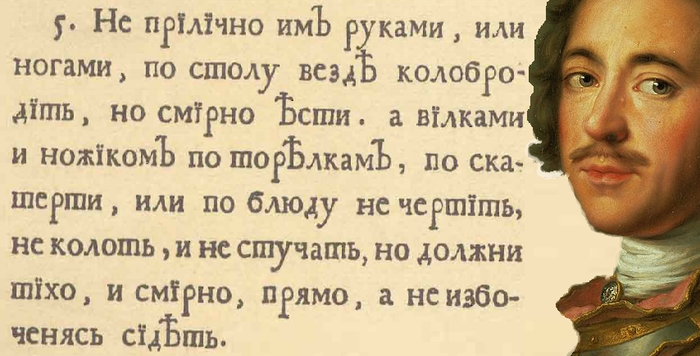

Slide 34
Задание для самостоятельного выполнения
Напишите 5 предложений о правилах поведения за столом, употребив глаголы в повелительном наклонении.

Slide 35
Русский язык
10
класс
Виды глаголов

Slide 36
Сегодня на уроке мы
повторим основные правила правописания глаголов;
проспрягаем глаголы 1 и 2 спржения;
научимся определять виды глагола.

Slide 37
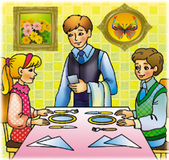
За стол садись с чистыми руками.
Сидеть за столом необходимо на удобном расстоянии друг от друга. Следите за своей посадкой за столом.
Не вытягивайте ноги под столом.
Салфетку положите на колени, и подносите ее ко рту, когда в этом возникает необходимость.

Slide 38
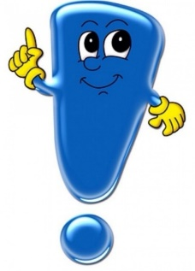
Глагол – это самостоятельная часть речи, которая обозначает действие предмета и отвечает на вопросы Что делать? Что сделать? Что делает? Что сделает?

Slide 39
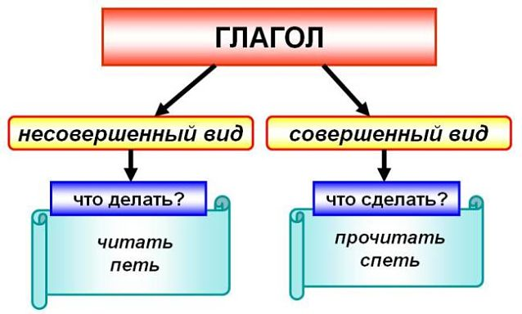

Slide 41
Глаголы совершенного вида отвечают на вопрос что сделать? Они называют
действие, ограниченное пределом в какой-либо момент его осуществления;
обозначают результат, законченность всего действия.
Например:
что сделать? бросить, купить;
что сделать? обозначить, ответить.

Slide 42
Глаголы несовершенного вида отвечают на вопрос что делать? Эти слова обозначают
действие в протяженности, без указания на его предел;незаконченность действия.
Например:
что делать? учить, красить, бегать;
что делать? нести, ползти.

Slide 45
К глаголам несовершенного вида можно подставить слово «буду»,
например: «петь» — «буду петь» (несовершенный вид).
К глаголам совершенного вида слово «буду» подставить нельзя,
например: «спеть» — нельзя сказать «буду спеть» (совершенный вид).

Slide 46
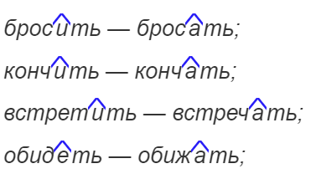
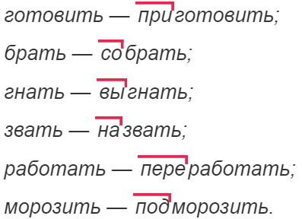
Видовые пары глаголов

Slide 47
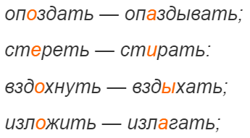
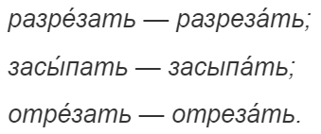
Видовые пары глаголов

Slide 48
Упражнение 1
Прочитайте пары глаголов и скажите, как образуются глаголы совершенного вида.
Делать – сделать, писать – написать, читать – прочитать, учить – выучить, учиться – научиться, играть – сыграть, готовить – приготовить.
Решать – решить, повторять – повторить, отвечать – ответить, узнавать – узнать, придумывать – придумать.
Брать – взять, говорить – сказать, искать – найти.

Slide 49
Упражнение 2
Подберите видовую пару глаголам несовершенного вида по образцу.
Решать – решить; изучать, бросать, кончать, проверять.
Изображать – изобразить; побеждать (д-жд), убеждать (д-жд), защищать (т-щ), посещать (т-щ), отвечать (т-ч), замечать (т-ч).
Отказывать – отказать; показывать, рассказывать, испытывать.

Slide 50
Упражнение 2
Подберите видовую пару глаголам несовершенного вида по образцу.
Решать – решить; изучать - изучить, бросать - бросить, кончать - кончить, проверять - проверить.
Изображать – изобразить; побеждать - победить, убеждать – убедить, защищать – защитить, посещать – посетить, отвечать - ответить, замечать - заметить.
Отказывать – отказать; показывать - показать, рассказывать - рассказать, испытывать - испытать.

Slide 51
Упражнение 3
1.Однажды ребята … лабораторию Института генетики. Они часто … больного товарища. (посетили, посещали) 2. В этой четверти мы будем … творчество А.С.Пушкина. Сегодня мы должны … строение сердца. (изучать, изучить) 3. Весь день ребята … название школьной стенгазеты. Как-то раз Санжар и Фарход … новую игру. (придумывали, придумали) 4. Наш выпускник … в этом году на международной олимпиаде. Несколько лет подряд … ученик другой школы. (победил, побеждал) 5. На заводе постоянно … разные модели автомобилей. Через месяц здесь … последнее изобретение инженеров. (испытывают, испытают).

Slide 52
Упражнение 3
1.Однажды ребята посетили лабораторию Института генетики. Они часто посещали больного товарища. 2. В этой четверти мы будем изучать творчество А.С.Пушкина. Сегодня мы должны изучить строение сердца. 3. Весь день ребята придумывали название школьной стенгазеты. Как-то раз Санжар и Фарход придумали новую игру. 4. Наш выпускник победил в этом году на международной олимпиаде. Несколько лет подряд побеждал ученик другой школы. 5. На заводе постоянно испытывают разные модели автомобилей. Через месяц здесь испытают последнее изобретение инженеров.

Slide 53
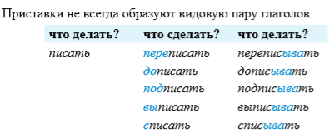
Не путайте!

Slide 54
Упражнение 4
Какие однокоренные глаголы с приставками нужно вставить в предложения?
1. Мы должны … эту работу вовремя. 2. Мне нужно … всё до конца, и тогда я буду свободен. 3.Тебе надо … это упражнение заново, потому что ты допустил ошибки. 4. К этому чайнику нужно … ручку. 5. Дырку в стене придётся … до вечера.
Слова для справок: сделать, приделать, переделать, заделать, доделать.

Slide 55
Упражнение 4
1. Мы должны сделать эту работу вовремя.
2. Мне нужно доделать всё до конца, и тогда я буду свободен. 3.Тебе надо переделать это упражнение заново, потому что ты допустил ошибки. 4. К этому чайнику нужно приделать ручку. 5. Дырку в стене придётся заделать до вечера.

Slide 56
Словарная работа
небосклон – ufq
представить = показать
абсолютно – mutlaqo
преемник – voris
вычисление – hisoblash
продолжатель – davomchi
оригинальность – o‘ziga xos
хронология = перечень событий в их временной последовательности
санскрит = древний литературный язык Индии

Slide 57
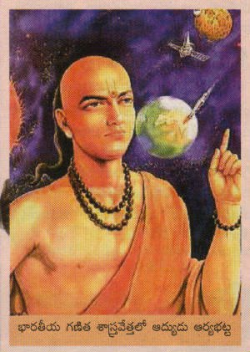
Упражнение 5
Учёные Востока внесли большой вклад в развитие мировой науки. В средние века учёные стран Ближнего и Среднего Востока изучили научное наследие Индии, Китая и Древней Греции и стали преемниками Ариабхаты, Пифагора и Эвклида.

Slide 58
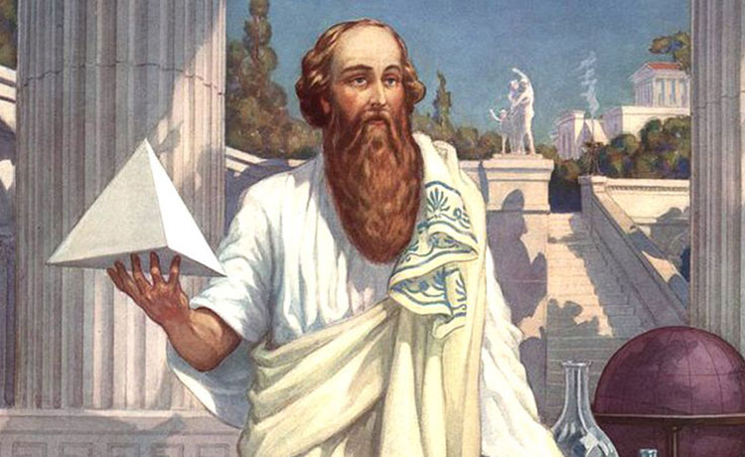
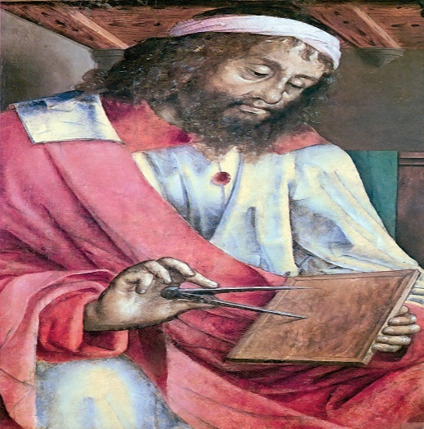
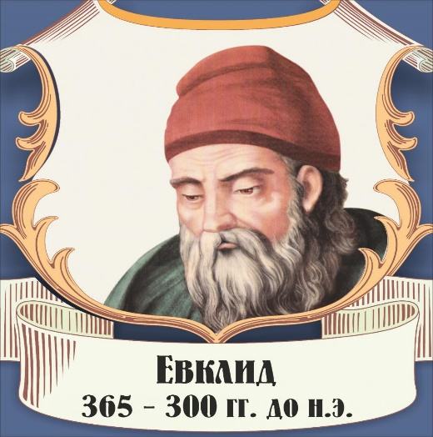

Slide 59
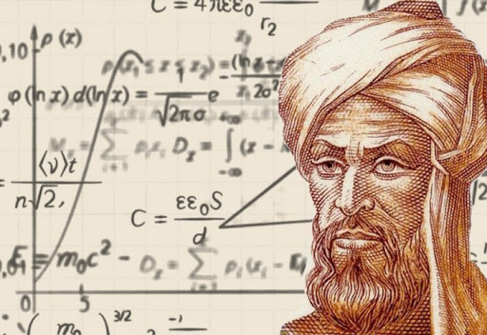
Мухаммед аль Хорезми (787–850) сыграл ведущую роль в развитии математики. Аль-Хорезми впервые представил алгебру как самостоятельную науку.

Slide 60
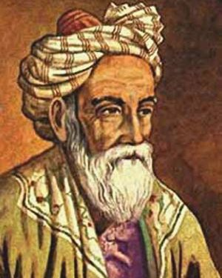
Омар Хайям (1048–1131) создавал знаменитые рубаи, но был ещё и великим математиком, астрономом, продолжателем идей
аль Хорезми.

Slide 61
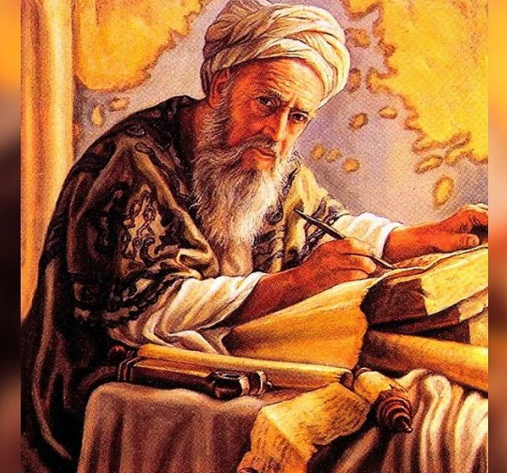
Знаменитый учёный-энциклопедист Беруни (973–1050) внимательно изучал математические труды на санскрите и создал «Канон Маъсуда». Эта книга уделяла внимание не только астрономии, хронологии, географии, но и тригонометрии.

Slide 62
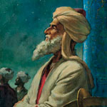
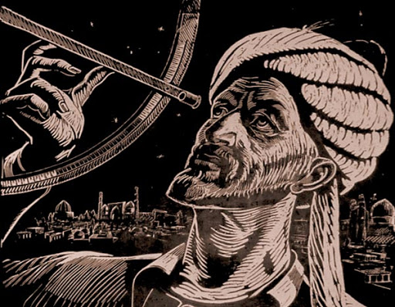
Самаркандскую школу математиков прославили Улугбек и Джамшид аль Каши.

Slide 63
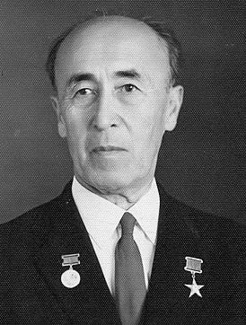
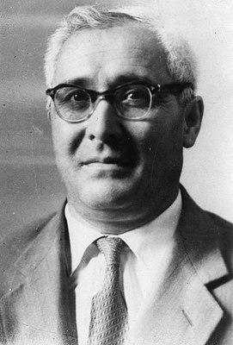
Много нового внесли в науку академики Т.Н. Кары Ниязи, Т.А. Сарымсаков. А молодое поколение математиков Узбекистана уже сейчас удивляет весь мир.

Slide 64
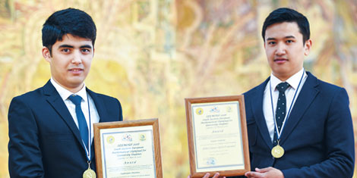
Студент факультета математики Национального университета Узбекистана Хакимбой Эгамберганов три года подряд получал первые места на международных олимпиадах по математике. За решение задачи по комбинаторике члены жюри поначалу поставили ноль баллов, но потом пришли к выводу, что задача решена правильно. Просто при решении был применён абсолютно новый подход. За оригинальность мышления юноша из Хорезма, который удивил всех оригинальным ходом мысли, получил золотую медаль.

Slide 65
Ответьте на вопросы
1.Почему считается, что в истории математики ведущую роль играли учёные Востока?
2.В чем состоит заслуга аль Хорезми?
3.Что помогло Беруни написать «Канон Маъсуда»?.
4.Какие учёные прославили самаркандскую школу математики?
5.За что получил золотую медаль международной олимпиады студент из Узбекистана?

Slide 66
Задание для самостоятельного выполнения
Выполнить упражнение 9. (стр.74)
Ответить на вопросы по тексту письменно.
По материалам учебников, справочных изданий, Интернета подготовьте рассказ о ваших сверстниках, которые достигли больших успехов
в учёбе.

